Slide 1
«Задачи муниципальной системы образования по реализации государственной политики в сфере образования»
Н.В. Зенкина, начальник управления образования администрации Милославского района

Slide 2
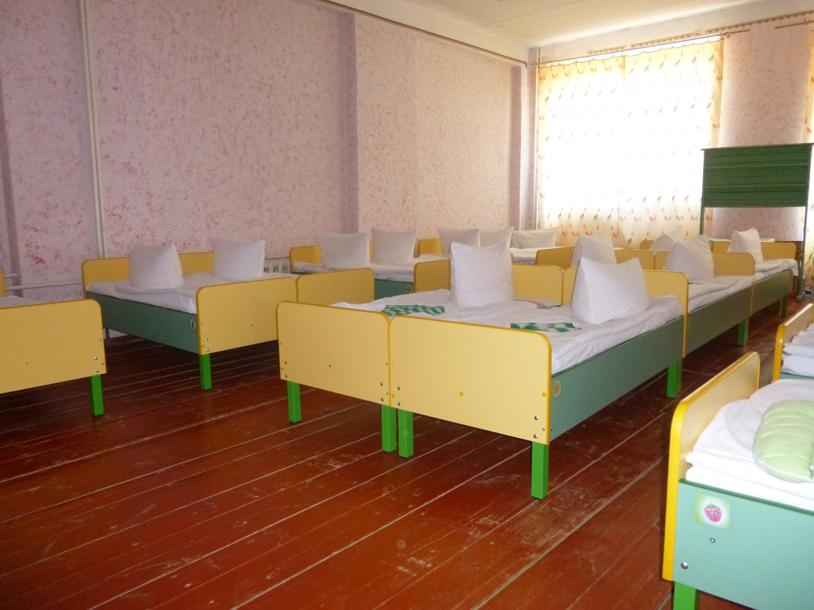

Slide 3
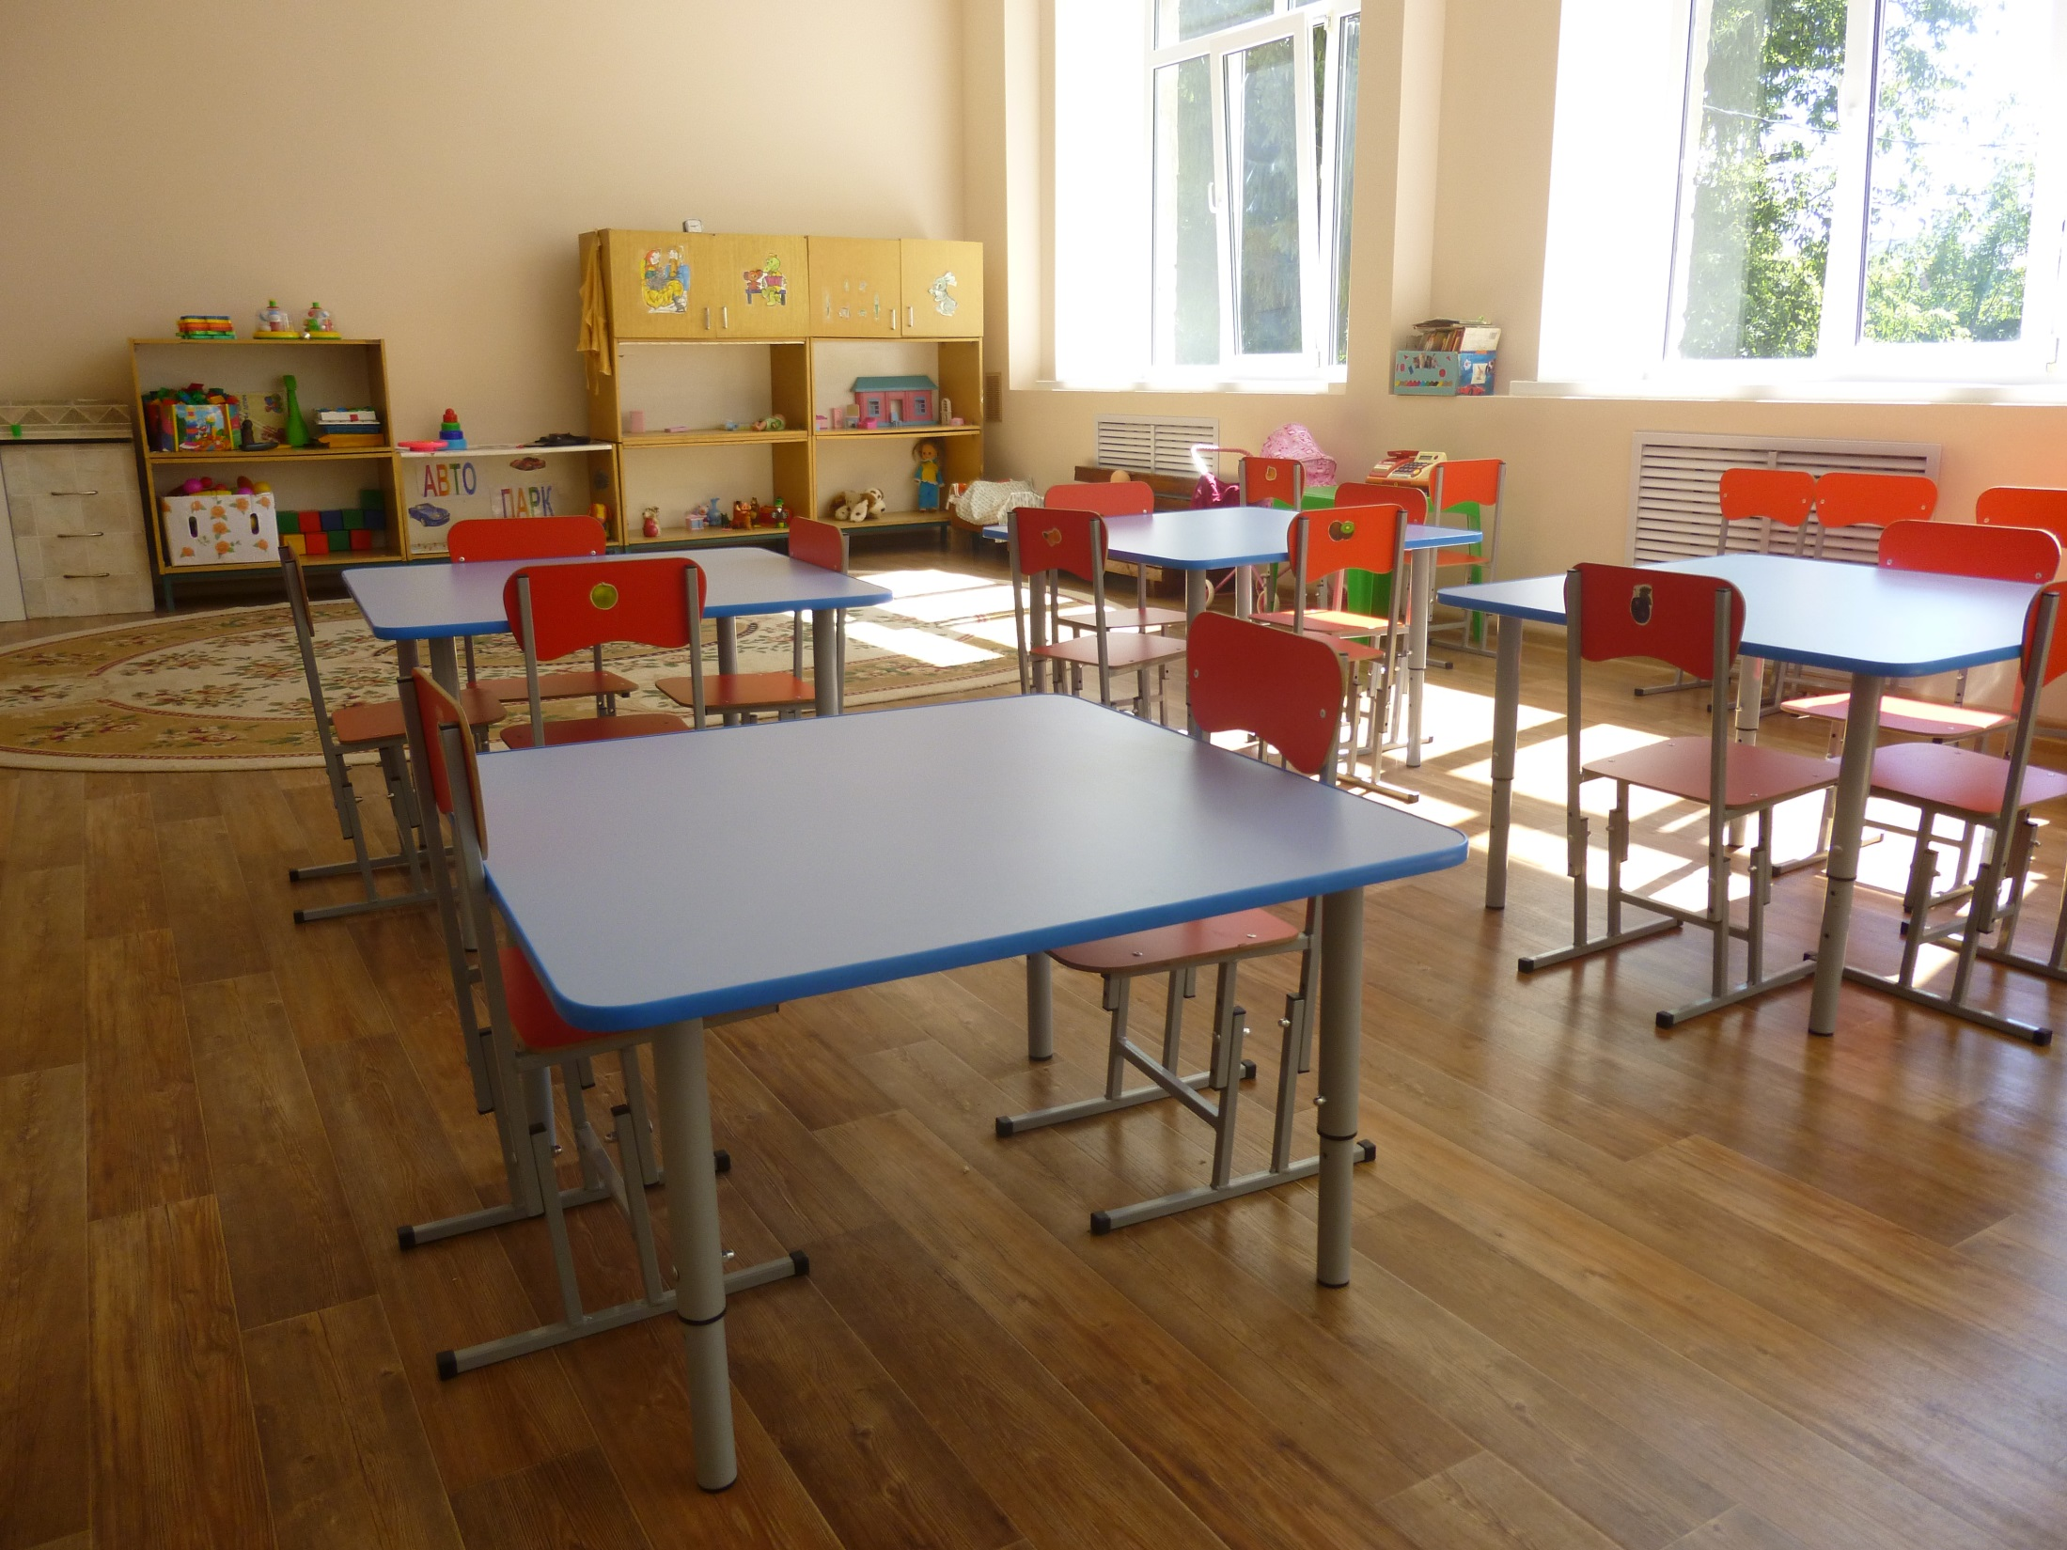

Slide 4
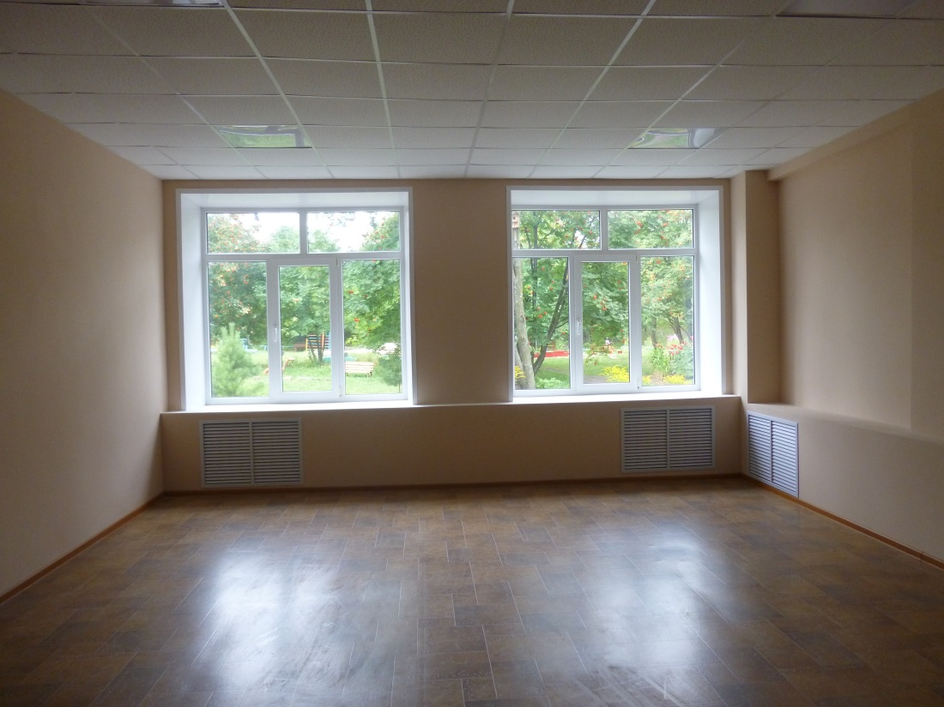
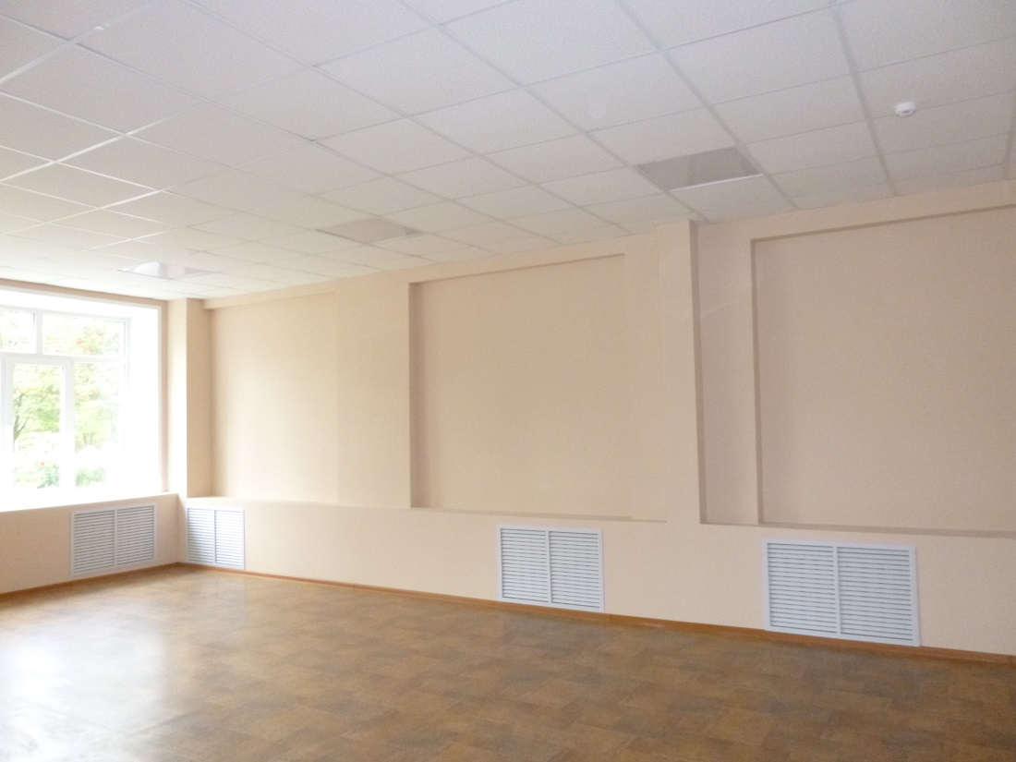
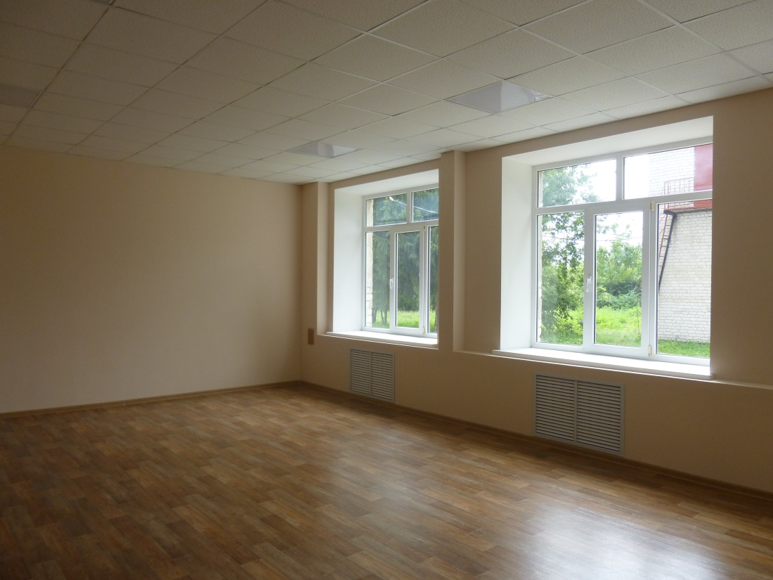
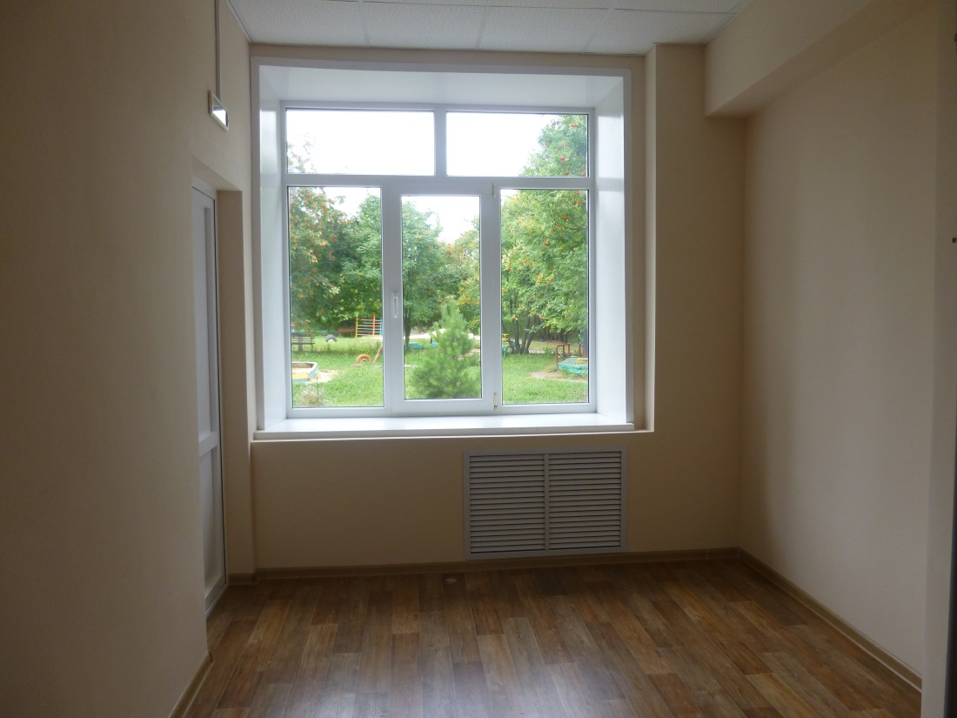

Slide 5
«Задачи муниципальной системы образования по реализации государственной политики в сфере образования»
Н.В. Зенкина, начальник управления образования администрации Милославского района

Slide 6
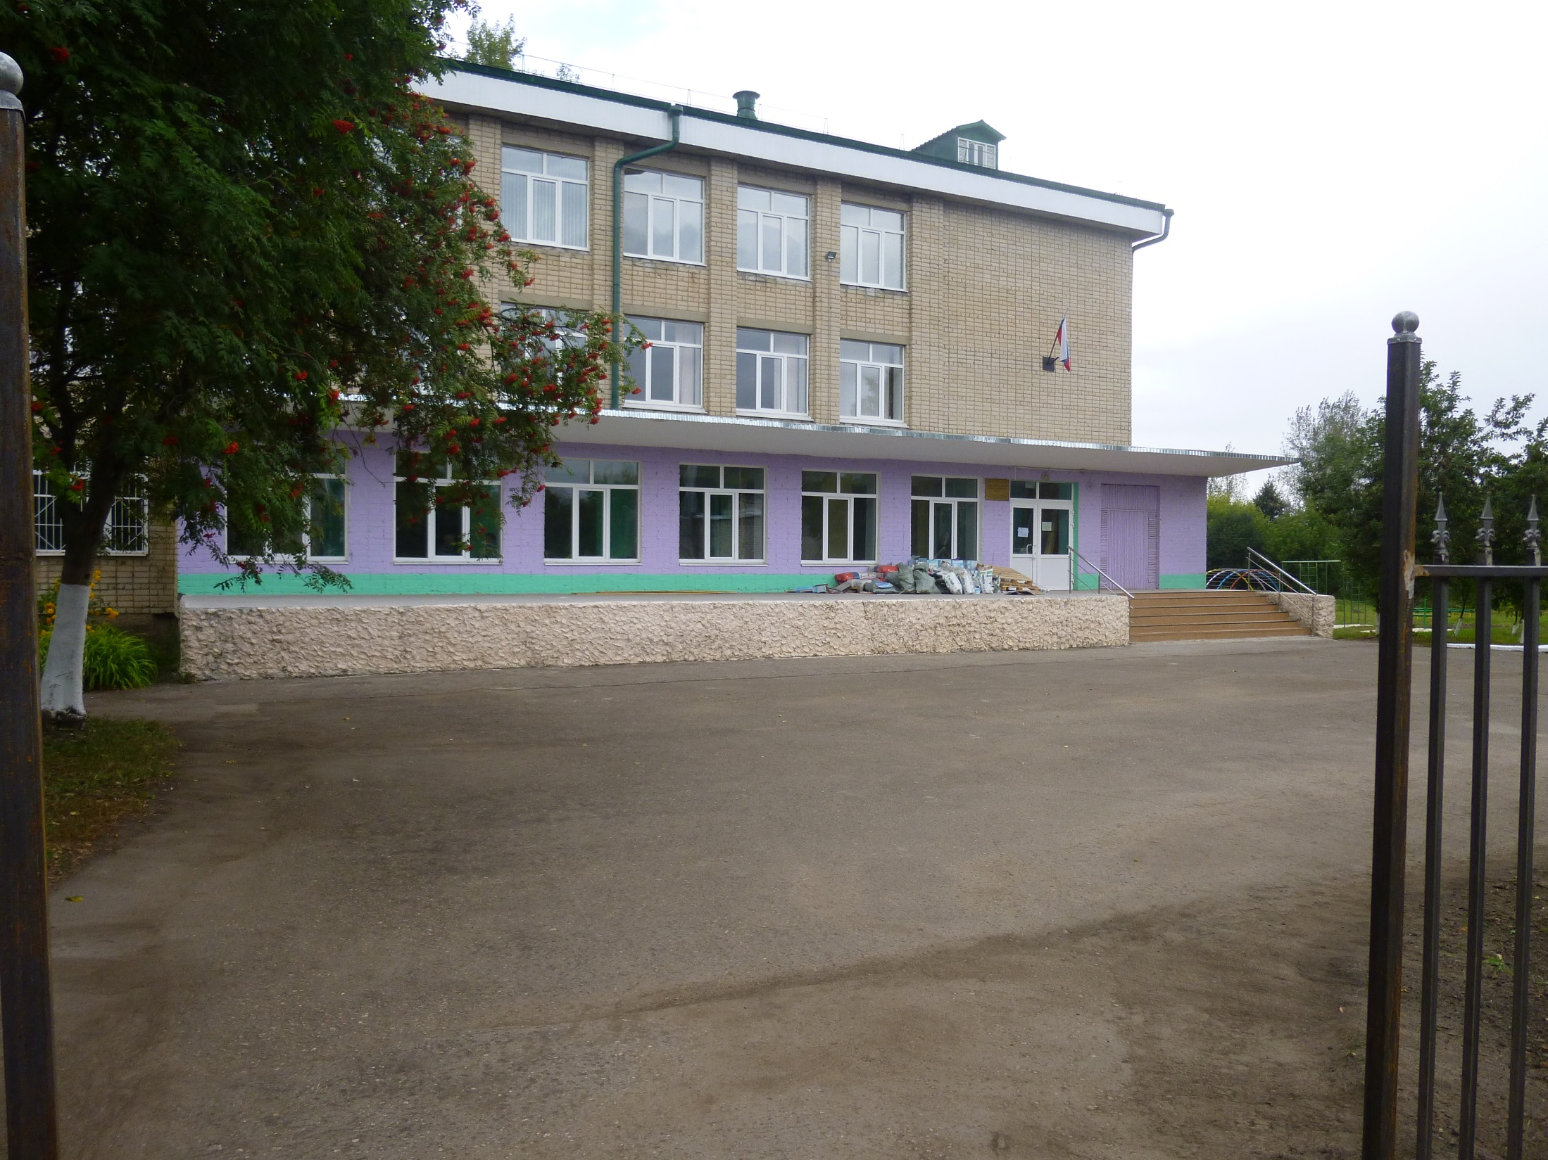

Slide 7
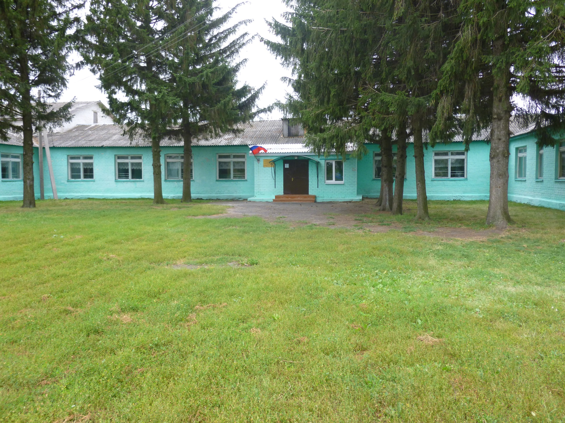

Slide 8
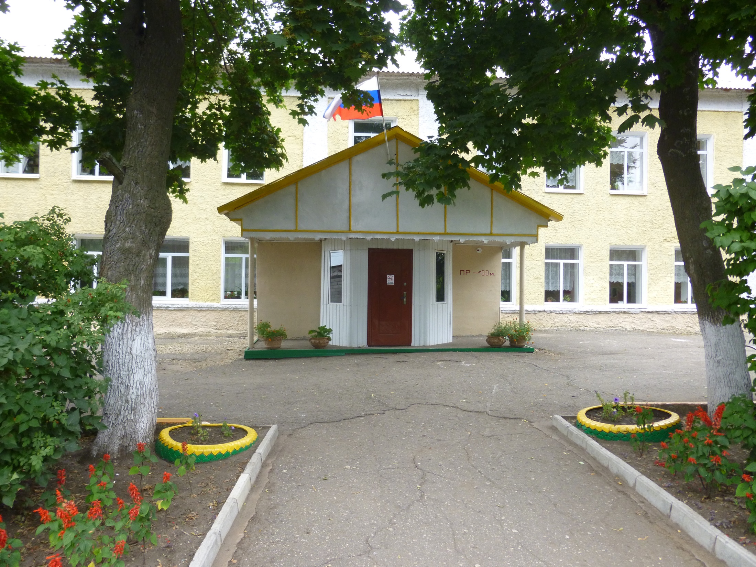

Slide 9
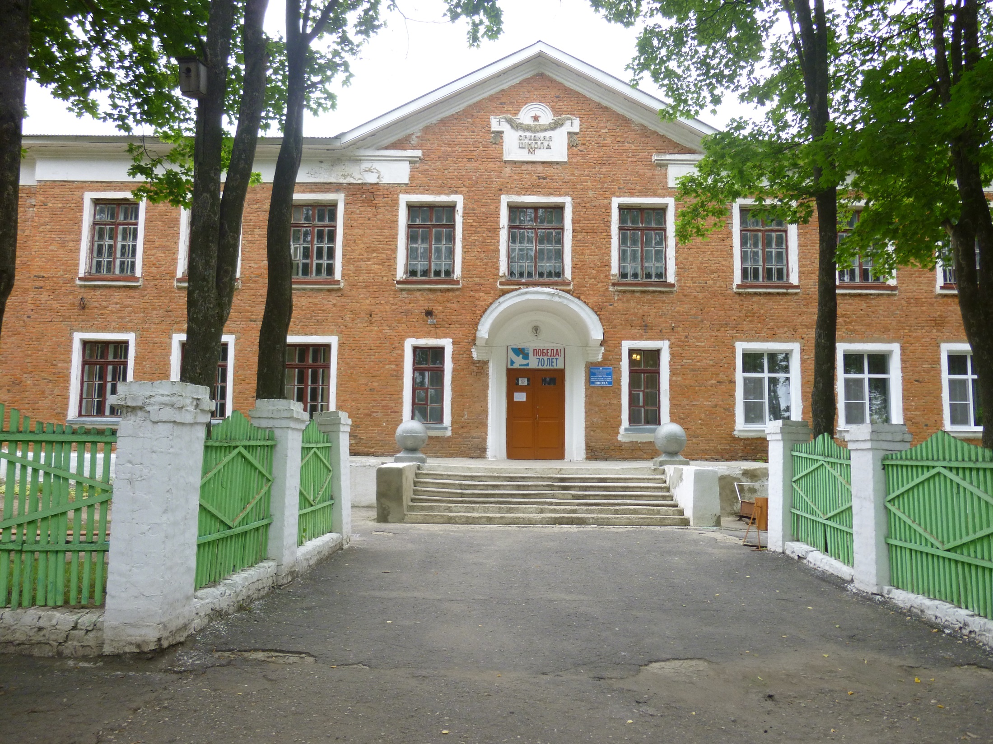

Slide 10
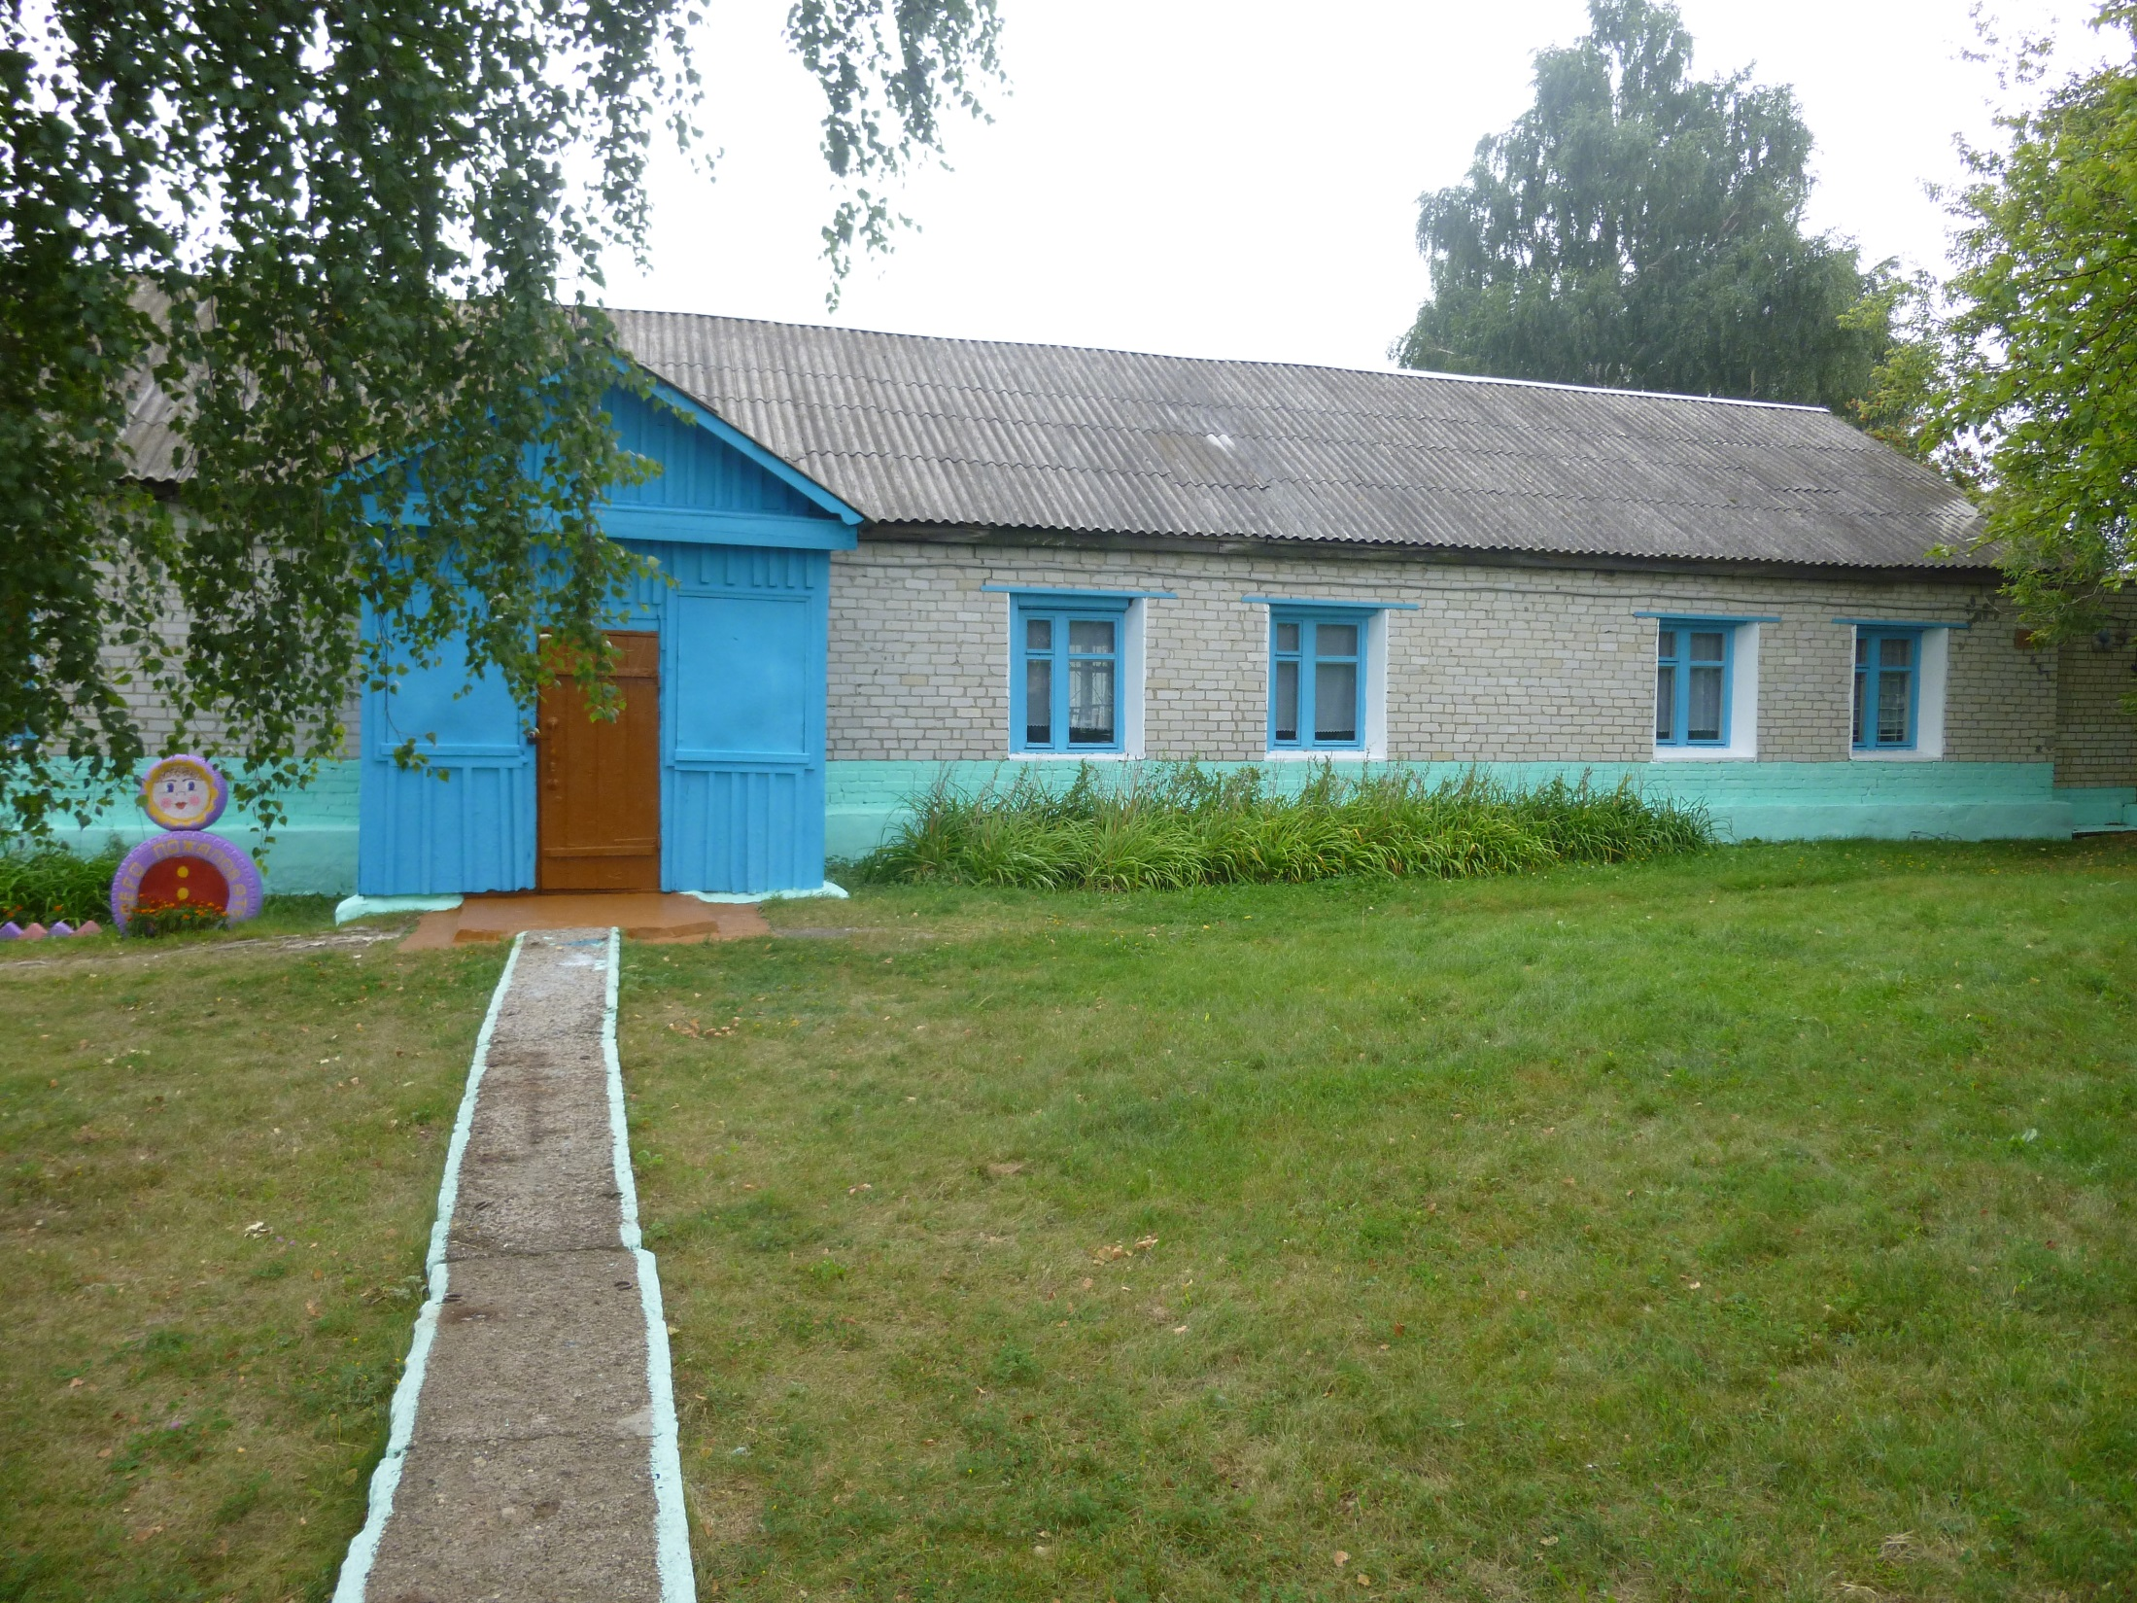

Slide 11
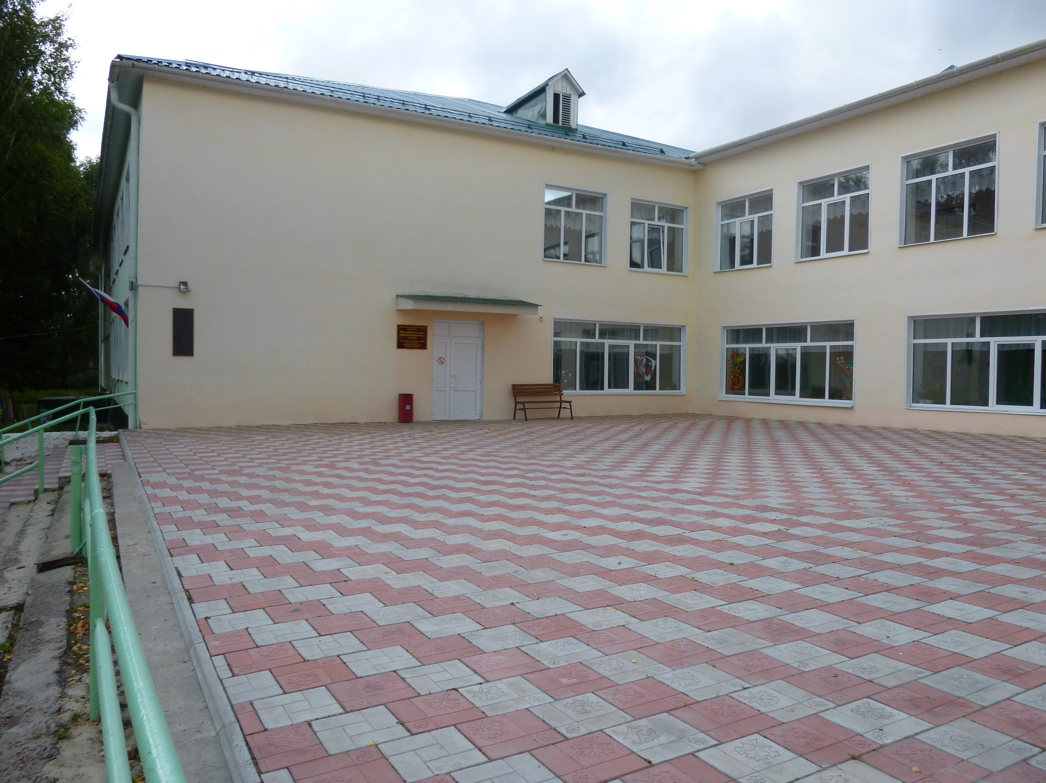

Slide 12
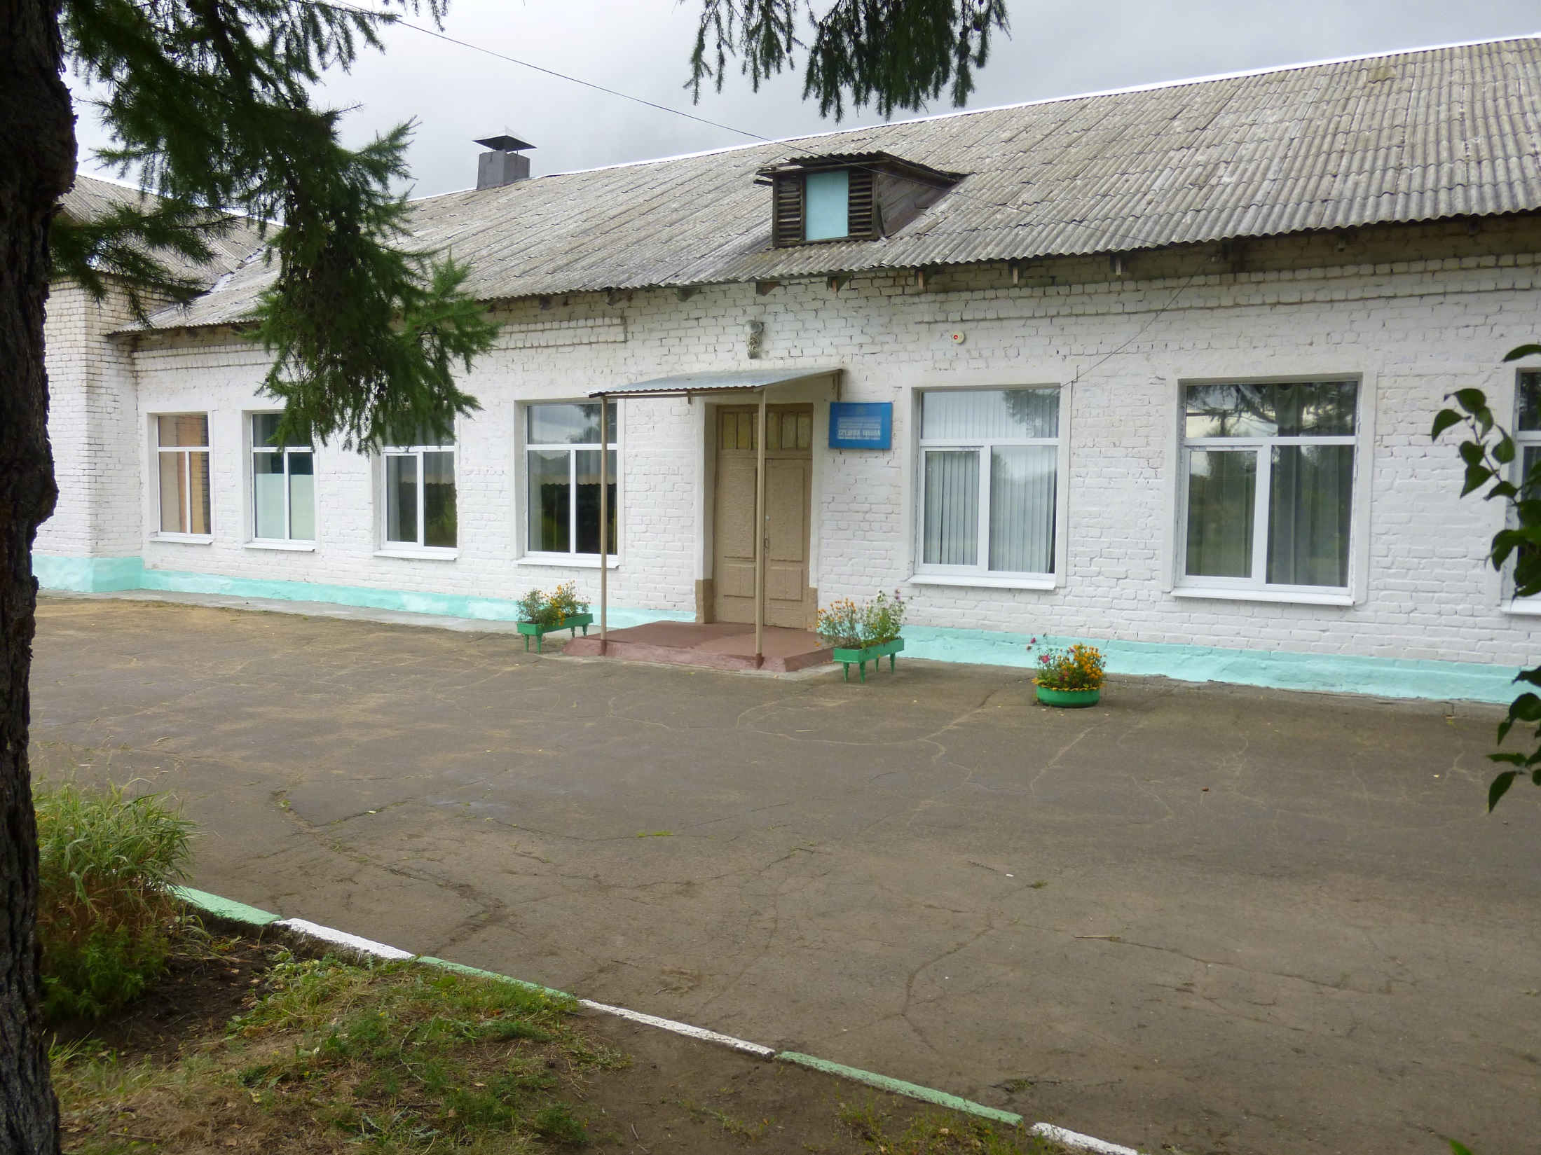

Slide 13
«Задачи муниципальной системы образования по реализации государственной политики в сфере образования»
Н.В. Зенкина, начальник управления образования администрации Милославского района

Slide 14
Результаты ЕГЭ (2014-2015 учебный год)
Наименование | МОУ Милославская СОШ | МОУ Чернавская СОШ | МОУ Кочуровская СОШ | МОУ Центральная СОШ | Выпускники прошлых лет | Итого по району
РУССКИЙ ЯЗЫК
Количество сдававших | 26 | 15 | 5 | 2 | 1 | 49
из них:
не набрали min (24 балла) | 0 | 0 | 0 | 0 | 0 | 0
от 24 до 49 | 4 | 0 | 0 | 1 | 0 | 5
от 50 до 59 баллов | 5 | 4 | 0 | 1 | 0 | 10
от 60 до 69 баллов | 11 | 2 | 0 | 0 | 0 | 13
70 и выше | 6 | 9 | 5 | 0 | 1 | 21
Средний балл | 63,3 | 71 | 73 | 48,5 | 82 | 66

Slide 15
Результаты ЕГЭ (2014-2015 учебный год)
Наименование | МОУ Милославская СОШ | МОУ Чернавская СОШ | МОУ Кочуровская СОШ | МОУ Центральная СОШ | Выпускники прошлых лет | Итого по району
МАТЕМАТИКА БАЗОВАЯ
Количество сдававших | 20 | 15 | 4 | 2 | 0 | 41
из них: |  |  |  |  | 0
на 2 балла | 0 | 1 | 0 | 1 | 0 | 2
на 3 балла | 4 | 3 | 0 | 0 | 0 | 7
на 4 балла | 11 | 4 | 1 | 1 | 0 | 17
на 5 баллов | 5 | 7 | 3 | 0 | 0 | 15
Средний балл | 4 | 4,1 | 4,7 | 3 | 0 | 4

Slide 16
Результаты ЕГЭ (2014-2015 учебный год)
Наименование | МОУ Милославская СОШ | МОУ Чернавская СОШ | МОУ Кочуровская СОШ | МОУ Центральная СОШ | Выпускники прошлых лет | Итого по району
МАТЕМАТИКА ПРОФИЛЬНАЯ
Количество сдававших | 18 | 14 | 1 | 1 | 0 | 34
из них: |  |  |  |  | 0
не набрали min (27 балла) | 4 | 3 | 0 | 0 | 0 | 7
от 27 до 49 | 6 | 7 | 0 | 1 | 0 | 14
от 50 до 59 баллов | 5 | 4 | 0 | 0 | 0 | 9
от 60 до 69 баллов | 1 | 0 | 0 | 0 | 0 | 1
70 и выше | 2 | 0 | 1 | 0 | 0 | 3
Средний балл | 44 | 36,7 | 74 | 33 | 0 | 47

Slide 17
Результаты ЕГЭ (2014-2015 учебный год)
Наименование | МОУ Милославская СОШ | МОУ Чернавская СОШ | МОУ Кочуровская СОШ | МОУ Центральная СОШ | Выпускники прошлых лет | Итого по району
ОБЩЕСТВОЗНАНИЕ
Количество сдававших | 15 | 15 | 3 | 1 | 1 | 35
из них:
не набрали min (42 балла) | 0 | 2 | 0 | 1 | 0 | 3
от 42 до 49 | 5 | 4 | 0 | 0 | 1 | 10
от 50 до 59 баллов | 4 | 5 | 0 | 0 | 0 | 9
от 60 до 69 баллов | 6 | 3 | 0 | 0 | 0 | 9
70 и выше | 0 | 1 | 3 | 0 | 0 | 4
Средний балл | 55,7 | 53 | 74 | 20 | 46 | 50

Slide 18
Результаты ЕГЭ (2014-2015 учебный год)
Наименование | МОУ Милославская СОШ | МОУ Чернавская СОШ | МОУ Кочуровская СОШ | МОУ Центральная СОШ | Выпускники прошлых лет | Итого по району
ХИМИЯ
Количество сдававших | 1 | 0 | 1 | 0 | 1 | 3
из них:
не набрали min (36 баллов) | 0 | 0 | 0 | 0 | 0 | 0
от 36 до 49 | 0 | 0 | 1 | 0 | 0 | 1
от 50 до 59 баллов | 1 | 0 | 0 | 0 | 0 | 1
от 60 до 69 баллов | 0 | 0 | 0 | 0 | 0 | 0
70 и выше | 0 | 0 | 0 | 0 | 1 | 1
Средний балл | 50 | 0 | 49 | 0 | 79 | 59

Slide 19
Результаты ЕГЭ (2014-2015 учебный год)
Наименование | МОУ Милославская СОШ | МОУ Чернавская СОШ | МОУ Кочуровская СОШ | МОУ Центральная СОШ | Выпускники прошлых лет | Итого по району
ФИЗИКА
Количество сдававших | 7 | 0 | 1 | 0 | 0 | 8
из них:
не набрали min (36 баллов) | 0 | 0 | 0 | 0 | 0 | 0
от 36 до 49 | 4 | 0 | 0 | 0 | 0 | 4
от 50 до 59 баллов | 1 | 0 | 1 | 0 | 0 | 2
от 60 до 69 баллов | 1 | 0 | 0 | 0 | 0 | 1
70 и выше | 1 | 0 | 0 | 0 | 0 | 1
Средний балл | 53 | 0 | 59 | 0 | 0 | 56

Slide 20
«Задачи муниципальной системы образования по реализации государственной политики в сфере образования»
Н.В. Зенкина, начальник управления образования администрации Милославского района

Slide 21
В 2015 году из 48 окончивших среднюю школу, продолжат обучение в ВУЗах – 29 человек, в ССУЗах – 15.

Slide 22
Из 93 выпускников основной школы продолжают обучение в 10 классе – 31, в ССУЗах – 56 человек, ПТУ – 1.

Slide 23
«Задачи муниципальной системы образования по реализации государственной политики в сфере образования»
Н.В. Зенкина, начальник управления образования администрации Милославского района

Slide 24
2014-2015 уч. год
Участие МОУ в конкурсах
МОУ | Международные
 | Пасхальное яйцо 2015 | Экологическое воспитание дошкольников в ДОУ | творческий конкурс «Маленькие художники» | Пособие: « Весёлая математика» | Дистанционная олимпиада
Милосл. | +
Чернав.
Кочур.
Центр. |  |  |  |  | +
Б-Подов.
Павл.
Октябр.
Липяг.
Д/сад №1 |  | +
Д/сад №2 |  | + | + | +
Черн. д/с

Slide 25
2014-2015 уч. год
Участие МОУ в конкурсах
МОУ | Всероссийские
 | Я-воспитатель | ТВ.конкурс «Зимняя сказка» | В гостях у сказки | День матери | ТВ.к. « всегда Россия слав.отв.гер.» | День Победы | Профессия моей мечты | дзюдо | Дист.олимп. и конкурсы
Милосл. |  | + |  |  | + | + | + | + | +
Чернав. |  |  |  | + |  | + |  |  | +
Кочур.
Центр.
Б-Подов. |  |  |  |  |  |  |  |  | +
Павл. |  |  |  |  |  | +
Октябр. |  |  |  |  |  |  |  |  | +
Липяг.
Д/сад №1 | + | +
Д/сад №2 | + | + | +
Черн. д/с |  | + |  | +

Slide 26
2014-2015 уч. год
Участие МОУ в конкурсах
МОУ | Областные
 | Воспитатель года, учитель года | Совр.д/ сад | Наши выборы – наша отв. | Живая классика | 1 мир.война | Слово доброе посеять | Президентские состязания | Зеркало природы
Милосл. | + |  | + | + |  | + | +
Чернав. |  |  |  |  |  |  | +
Кочур. |  |  |  |  |  |  |  | +
Центр.
Б-Подов. |  |  |  |  |  |  |  | +
Павл. |  |  |  |  |  |  |  | +
Октябр.
Липяг.
Д/сад №1 | + | +
Д/сад №2 |  | +
Черн. д/с

Slide 27
2014-2015 уч. год
Участие МОУ в конкурсах
МОУ | Муниципальные
 | Воспитатель года | Учитель года | Зелёный огонёк | Фоток.»школа моими глазами» | Весёлые старты | миниспектакли | лыжи | Презент.»Война в жизни моей семьи.» | шашки | олимпиады
Милосл. |  | + | + | + | + | + | + | + |  | +
Чернав. |  | + |  |  |  | + |  |  |  | +
Кочур. |  | + |  | + |  | + |  |  | + | +
Центр. |  | + |  |  |  | + |  |  |  | +
Б-Подов. |  | + |  |  |  | + |  |  |  | +
Павл. |  | + |  | + |  | + |  |  |  | +
Октябр. |  | + |  |  |  | + |  |  |  | +
Липяг. |  |  |  |  |  | + |  |  |  | +
Д/сад №1 | + |  | +
Д/сад №2 | + |  | +
Черн. д/с | +

Slide 28
«Задачи муниципальной системы образования по реализации государственной политики в сфере образования»
Н.В. Зенкина, начальник управления образования администрации Милославского района

Slide 36
«Задачи муниципальной системы образования по реализации государственной политики в сфере образования»
Н.В. Зенкина, начальник управления образования администрации Милославского района

Slide 37
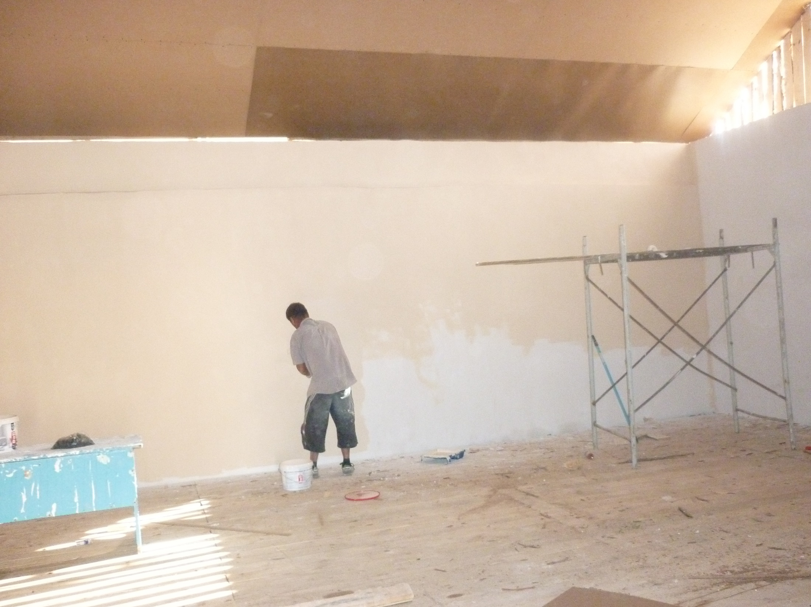

Slide 38
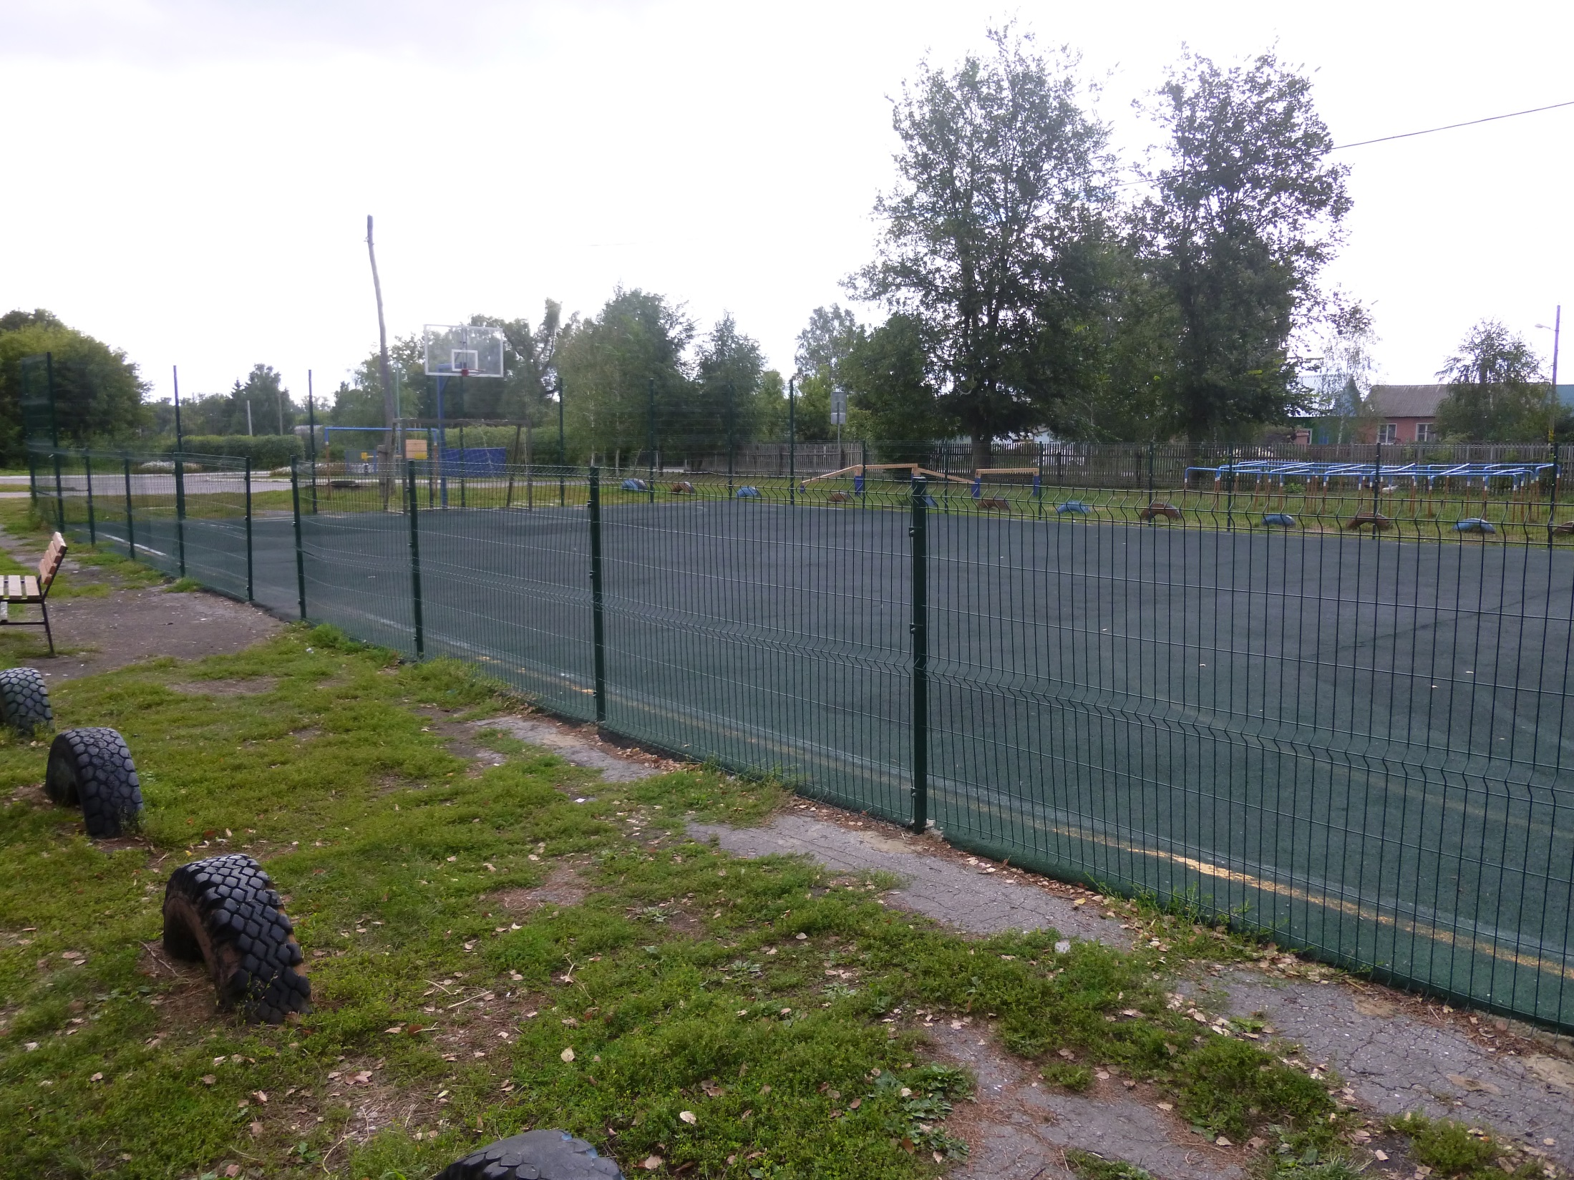

Slide 39
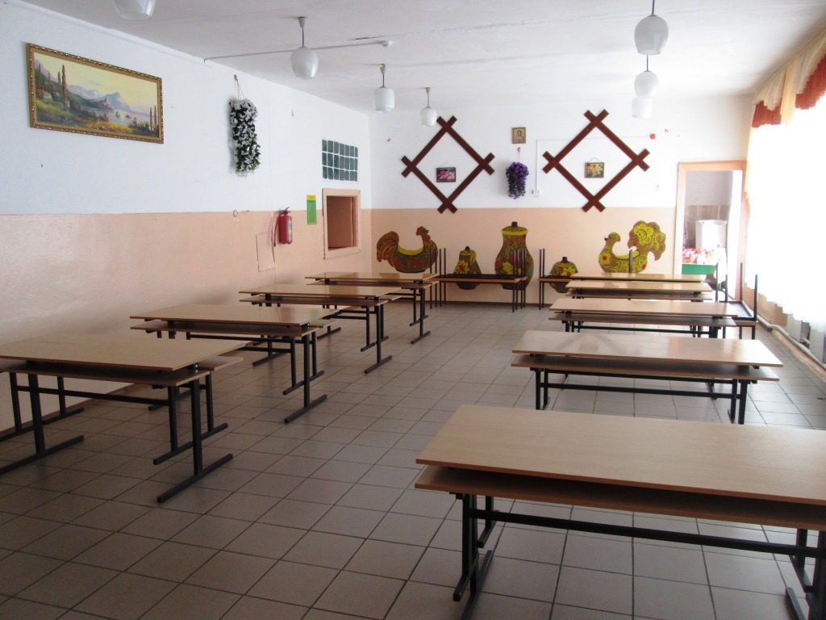

Slide 40
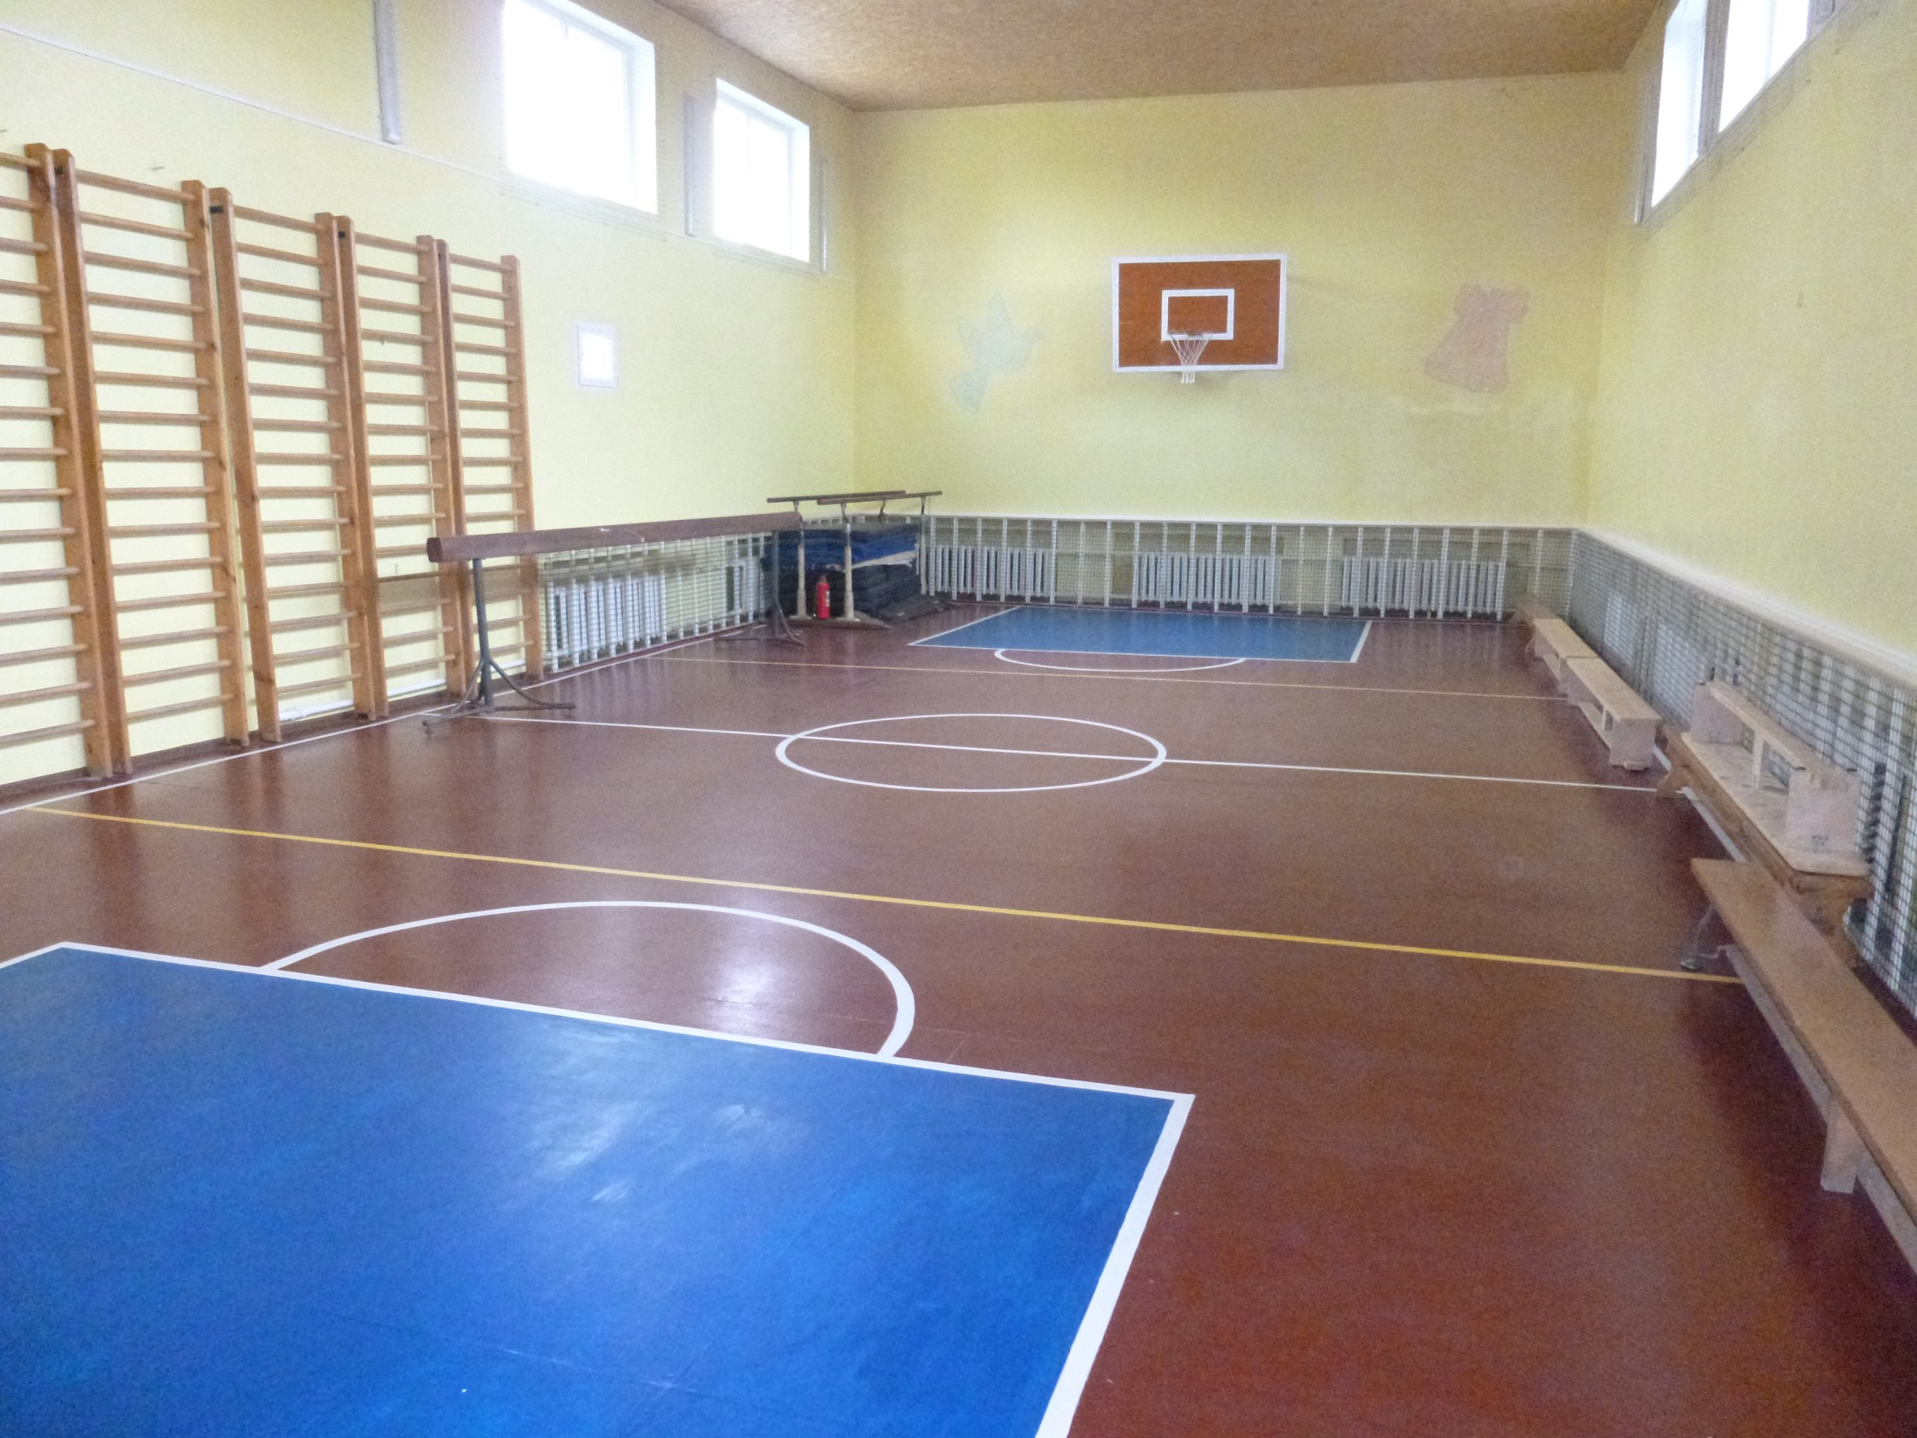

Slide 41
«Задачи муниципальной системы образования по реализации государственной политики в сфере образования»
Н.В. Зенкина, начальник управления образования администрации Милославского района

Slide 42
Спасибо за внимание!

